Slide 1
单元5 建设项目施工阶段工程造价控制

Slide 2
5.2 工程索赔
工程索赔与控制
一、索赔的含义和种类
二、索赔的处理原则
三、索赔的基本程序和相关规定
四、索赔证据和索赔文件
五、施工索赔的内容和特点
六、业主向承包商索赔的内容
七、索赔费用的组成和计算方法

Slide 3
一、索赔的含义与分类
(一)索赔的含义
索赔的前提 | 含义 |  | 索赔的法律依据
 | 广义 | 狭义
索赔是指在合同履行过程中，对于并非自己的过错，而是应由对方承担责任的情况造成的实际损失向对方提出经济补偿和(或)时间补偿的要求。 | 是指合同双方向对方提出的索赔，既包括承包商向业主的索赔，也包括业主向承包商的索赔。 | 是仅指承包商向业主的索赔。 | 《中华人民共和国民法通则》第一百一十一条规定，当事人一方不履行合同义务或履行合同义务不符合约定条件的，另一方有权要求履行或者采取补救措施，并有权要求赔偿损失。
注：索赔的性质属于经济补偿行为，而不是惩罚（注意）。索赔的损失结果与被索赔人的行为并不一定存在法律上的因果关系。索赔工作是承发包双方之间经常发生的管理业务，是双方合作的方式，而不是对立。

Slide 4
(二)索赔的分类
分类的依据 | 具体分类
按索赔发生的影响 | （1）工期拖延索赔：非承包商原因； （2）不可预见的外部障碍或条件索赔：有经验的承包商不能预见的； （3）工程变更索赔； （4）工程终止索赔； （5）其他索赔。
按索赔的目的 | 工期索赔和费用索赔
按索赔的依据 | 合同规定的索赔、非合同规定的索赔（默示条款）以及道义索赔(额外支付)
按索赔的 有关当事人 | （1）承包商同业主之间的索赔； （2）总承包商同分包商之间的索赔； （3）承包商同供货商之间的索赔； （4）承包商向保险公司运输公司索赔等。
按索赔的业务性质 | 工程索赔和商务索赔
按索赔的处理方式 | 单项索赔和总索赔

Slide 5
(三)索赔的本质特征
索赔具有如下几点本质特征：
1．索赔是要求给予补偿（赔偿）的权利主张；
2．索赔的依据是合同文件及适用法律的规定；
3．承包商自己没有过错；
4．导致索赔事件发生的责任应由业主（包括其代理人，如工程师等）；
5．与合同标准比较，已经发生了实际损失，包括工期和费用损失；
6．必须有切实的证据；
7．协议尚未达成。

Slide 6
二、索赔的处理原则
1．处理索赔总的原则
(1)索赔必须以合同为依据；
(2)必须注意资料的积累（即索赔证据）；
(3)及时、合理地处理索赔（否则积重难返）；
(4)加强索赔的前瞻性，避免过多索赔事件的发生。

Slide 7
2．工期索赔的处理原则
①发生在关键线路上的工期延误；
（1）单事件条件下工期延误的处理原则：
②发生在非关键线路上的延误。
①按初始延误优先的原则：谁造成的延误发生在前，就以谁的延误为准来处理索赔。
②不允许在同一时段内存在二个及二个以上索赔事件的原则：在同一时间段内有多个原因造成的延误，只考虑一个主要原因造成的索赔。
（2）多事件条件下工期延误的处理原则：
③按对承包商不利的原则。

Slide 8
【案例】某工程项目，业主通过招标与甲建筑公司签订了土建工程施工合同，包括A、B、C、D、E、F、G、H八项工作，合同工期36周。业主与乙安装公司签订了设备安装施工合同，包括设备安装与高度工作，合同工期18周。相互的协调，编制了图2－1所示的网络进度计划。
C
E
F
2.5
5
18
7
9
A
D
设备安装与调试
G
1
6
2
3
4
18
6
5
8
B
H
8
3
11

Slide 9
该工程施工过程中发生了以下事件：
① 事件一 基础工程施工时，业主负责供应的钢筋混凝土预制桩供应不及时，使A工作延误0.5周。
② 事件二 B工作施工后进行检查验收时，发现一预埋件埋置位置有误，经核查，是由于设计图纸中预埋件位置标注错误所致。甲建筑公司进行了返工自理，损失5万元，且使B工作延误1.5周。
③ 事件三 甲建筑公司因人员与机械调配问题造成C工作增加工作时间0.5周，窝工损失2万元。
④ 事件四 乙安装公司设备安装时，因接线错误造成设备损坏，使乙安装公司安装安装调试工作延误0.5周，损失12万元。
发生以上事件后，施工单位均及时向业主提出了索赔要求。
问施工单位对以上各事件提出索赔要求，分析业主是否应给予甲建筑公司和乙安装公司工期和费用补偿？

Slide 10
【答案】
1.首先分析出网络计划的关键线路与相关参数（图中粗实线）。
①业主钢筋混凝土预制桩供应不及时，造成A工作延误，因A工作是关键工作，业主应给甲建筑公司补偿工期和相应的费用。
业主应顺延乙安装公司的开工时间和补偿相关费用。
②因设计图纸错误导致甲公司返工处理，由于B工作是非关键工作，因为已经对A工作补偿工期，B工作延误的1.5周在其总时差范围以内，故不给予甲建筑公司工期补偿，但应给甲建筑公司补偿相应的费用。
因对乙安装公司不造成影响，故不应给乙安装公司工期和费用补偿。
③由于甲公司原因使C工作延长，不给予甲建筑公司工期和费用补偿。因未对乙安装公司造成影响，业主不对乙安装公司补偿。
④由于乙安装公司的错误造成总工期延期与费用损失，业主不给予工期和费用补偿。由此引起的对甲公司的工期延误和费用损失，业主应给予补偿。

Slide 11
①人工窝工造成的费用损失只计窝工人工费，不按人工工日计算；
3．费用索赔处理的原则
1）单纯窝工造成费用损失的索赔原则：
②机械窝工造成的费用损失：若机械是承包商自有的，则索赔费用按机械折旧费计算。若机械是承包商租赁的，则索赔费用按机械租赁费计算。
①工程直接费的增加，分别按人工、材料、机械的预算单价分项计算。
（2）工程量增加引起费用增加的索赔原则：前提条件是非承包商原因造成的工程量增加。
②管理费的增加，按当地的有关费率套取计算。
（3）按国际惯例，索赔事件发生后，承包商当时没有采取任何积极补救措施的，业主可拒绝索赔要求。
（4）按承包商和业主责任比例处理的原则。

Slide 12
索赔的起因
三、索赔的基本程序和相关规定
索赔事件发生
做好事态调整
否
是否在合同规定的期限内向
工程师送交索赔意向通知书
承包商做好同期记录
(一)索赔的基本程序
是
工程师审查记录
否
在约定期限内向工程师送交索赔报告
指示承包商继续做好记录
承包商是否遵守该规定
否
否
索赔事件是否具有连续性、持续时间长
是
按工程师合理要求的时间间隔定期提出阶段索赔报告
否
承包商是否遵守该规定
是
索赔事件的影响结束
是
在合同规定的期限内向工程师提交最终详细索赔报告
否
承包商是否遵守该规定
只能得到对同期记录核
实估价所得到的索赔额
是
工程师、业主、承包商确认索赔要求
否
索赔要求是否达成一致意见
按合同约定的程序解决争执
是

Slide 13
将索赔金额纳入合同规定的按期支付的款项中支付
是
工程竣工时是否仍有
未提出或未付款的索赔
列入竣工报表
是
否
列入最终报表
保修责任结束时是否仍有
未提出或未付款的索赔
否
索赔权力终止

Slide 14
(二)我国有关索赔程序和时限的规定
28天内工程师予以答复
付款
28天
28天
索赔事件发生
索赔意向通知
索赔报告及资料
工程师决定
协商调节
付款或解决
不付款
复杂索赔阶段性报告，事终后28天报最终报告
仲裁或诉讼
图6－3 索赔的时限规定

Slide 15
四、索赔证据和索赔文件
(一)索赔证据
1．对索赔证据的要求。
(1)真实性；
(2)全面性；
(3)关联性；
(4)及时性；
(5)具有法律证明效力。

Slide 16
2．索赔证据的种类
(1)招标文件、工程合同及附件、业主认可的施工组织设计、工程图纸、技术规范等；
(2)工程各项有关设计交底记录、变更图纸、变更施工指令等；
(3)工程各项经业主或监理工程师签认的签证；
(4)工程各项往来信件、指令、信函、通知、答复等；
(5)工程各项会议纪要；
(6)施工计划及现场实施情况记录；
(7)施工日报及工长工作白志、备忘录；
(8)工程送电、送水、道路开通、封闭的日期及数量记录；
(9)工程停电、停水和干扰事件影响的日期及恢复施工的日期；
(10)工程预付款、进度款拨付的数额及日期记录；
(11)图纸变更、交底记录的送达份数及日期记录；
(12)工程有关施工部位的照片及录像等；
(13)工程现场气候记录。有关天气的温度、风力、雨雪等；
(14)工程验收报告及各项技术鉴定报告等；
(15)工程材料采购、订货、运输、进场、验收、使用等方面的凭据；
(16)工程会计核算资料；
(17)国家、省、市有关影响工程造价、工期的文件、规定等。

Slide 17
施工日志
姓名 |  | 天气 |  | 日期
本日现场工程施工的主要内容
（具体内容）：

Slide 18
2．索赔证据的种类
(1)招标文件、工程合同及附件、业主认可的施工组织设计、工程图纸、技术规范等；
(2)工程各项有关设计交底记录、变更图纸、变更施工指令等；
(3)工程各项经业主或监理工程师签认的签证；
(4)工程各项往来信件、指令、信函、通知、答复等；
(5)工程各项会议纪要；
(6)施工计划及现场实施情况记录；
(7)施工日报及工长工作白志、备忘录；
(8)工程送电、送水、道路开通、封闭的日期及数量记录；
(9)工程停电、停水和干扰事件影响的日期及恢复施工的日期；
(10)工程预付款、进度款拨付的数额及日期记录；
(11)图纸变更、交底记录的送达份数及日期记录；
(12)工程有关施工部位的照片及录像等；
(13)工程现场气候记录。有关天气的温度、风力、雨雪等；
(14)工程验收报告及各项技术鉴定报告等；
(15)工程材料采购、订货、运输、进场、验收、使用等方面的凭据；
(16)工程会计核算资料；
(17)国家、省、市有关影响工程造价、工期的文件、规定等。

Slide 19
(二)索赔文件
索赔文件是承包商向业主家赔的正式书面材料，也是业主审议承包商索赔请求的主要依据。通常包括三个部分：
1．索赔信。索赔信是一封承包商致业主或其代表的简短的信函，应包括以下内容：
(1)说明索赔事件；
(2)列举索赔理由；
(3)提出索赔金额与工期；
(4)附件说明。
整个索赔信是提纲挈领的材料，它把其他材料贯通起来。

Slide 20
索赔通知书
第 号
尊敬的 先生（或女士）：
根据合同第 条第 款，我方特此向你通知，我方对于在 年 月 日实施的工程所发生的额外费用及展延工期，保留取得补偿的权力。具体额外费用与展延工期的数量，我们将按照合同第 条的规定，按时向你方报送。
报送人：
报送日期： 年 月 日

Slide 21
(二)索赔文件
索赔文件是承包商向业主家赔的正式书面材料，也是业主审议承包商索赔请求的主要依据。通常包括三个部分：
1．索赔信。索赔信是一封承包商致业主或其代表的简短的信函，应包括以下内容：
(1)说明索赔事件；
(2)列举索赔理由；
(3)提出索赔金额与工期；
(4)附件说明。
整个索赔信是提纲挈领的材料，它把其他材料贯通起来。

Slide 22
2．索赔报告
索赔报告是索赔材料的正文，其结构一般包含三个主要部分。
首先是报告的标题；其次是事实与理由；最后是损失计算与要求赔偿金额及工期
3．附件。
(1)索赔报告中所列举事实、理由、影响等的证明文件和证据；
(2)详细计算书。

Slide 23
▲ 乙方索赔报告
工程师收到报告后，与设计单位协商，将地下室的基础标高提高到地下水位以上，乙方提交索赔报告如下：
××工程师：
该工程自开挖并探明地下水实情后，充分做了降水准备，后虽做了设计修改，但因今年雨季来的早，降水量大，地下水位上升，本公司及时采取了降水措施，保证了无地下室部分工程的施工条件，减少了窝工损失，具体费用计算如下：
·按市定额文件计算规定，地下室发生降水费用24 500元。
· 根据甲乙双方签证的设计变更单，原地下室部位钢筋因全部是提前加工完成的，需重新改制成另行加工，钢筋改制费3 300元。
·由于7月2日设计变更后造成工作反复，又遇雨季使地下室工程无法进行，延误工期20天。
以上报告请予审批。
××公司 ××项目经理部
×年×月×日

Slide 24
2．索赔报告
索赔报告是索赔材料的正文，其结构一般包含三个主要部分。
首先是报告的标题；其次是事实与理由；最后是损失计算与要求赔偿金额及工期
3．附件。
(1)索赔报告中所列举事实、理由、影响等的证明文件和证据；
(2)详细计算书。

Slide 25
五、施工索赔的内容和特点
在国内外工程索赔实践中，通常把承包商向业主提出的，为了取得经济补偿或工期延长的要求，称为“施工索赔”；把业主向承包商提出的、由于承包商的责任或违约而导致业主经济损失的补偿要求，称为“反索赔”。
施工索赔是均衡业主和承包商之间风险的一种手段。

Slide 26
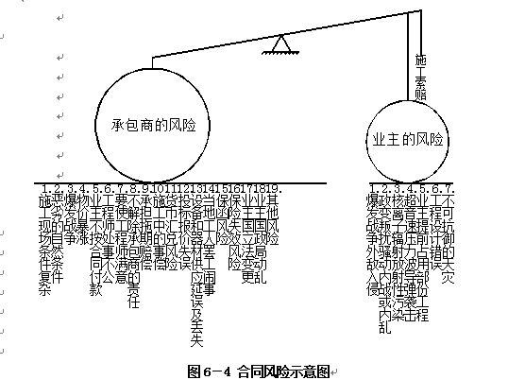

Slide 27
(一)我国施工索赔的主要内容与特点
1．不利的自然条件与人为障碍引起的索赔
2．工期延长和延误的索赔
3．加速施工的索赔
4．因施工临时中断和工效降低引起的索赔。
5．业主不正当地终止工程而引起的索赔
6．业主风险和特殊风险引起的索赔。
7．物价上涨引起的索赔。
8．拖欠支付工程款引起的索赔。
9．法规、货币及汇率变化引起的索赔
10．因合同条文模糊不清甚至错误引起的索赔

Slide 28
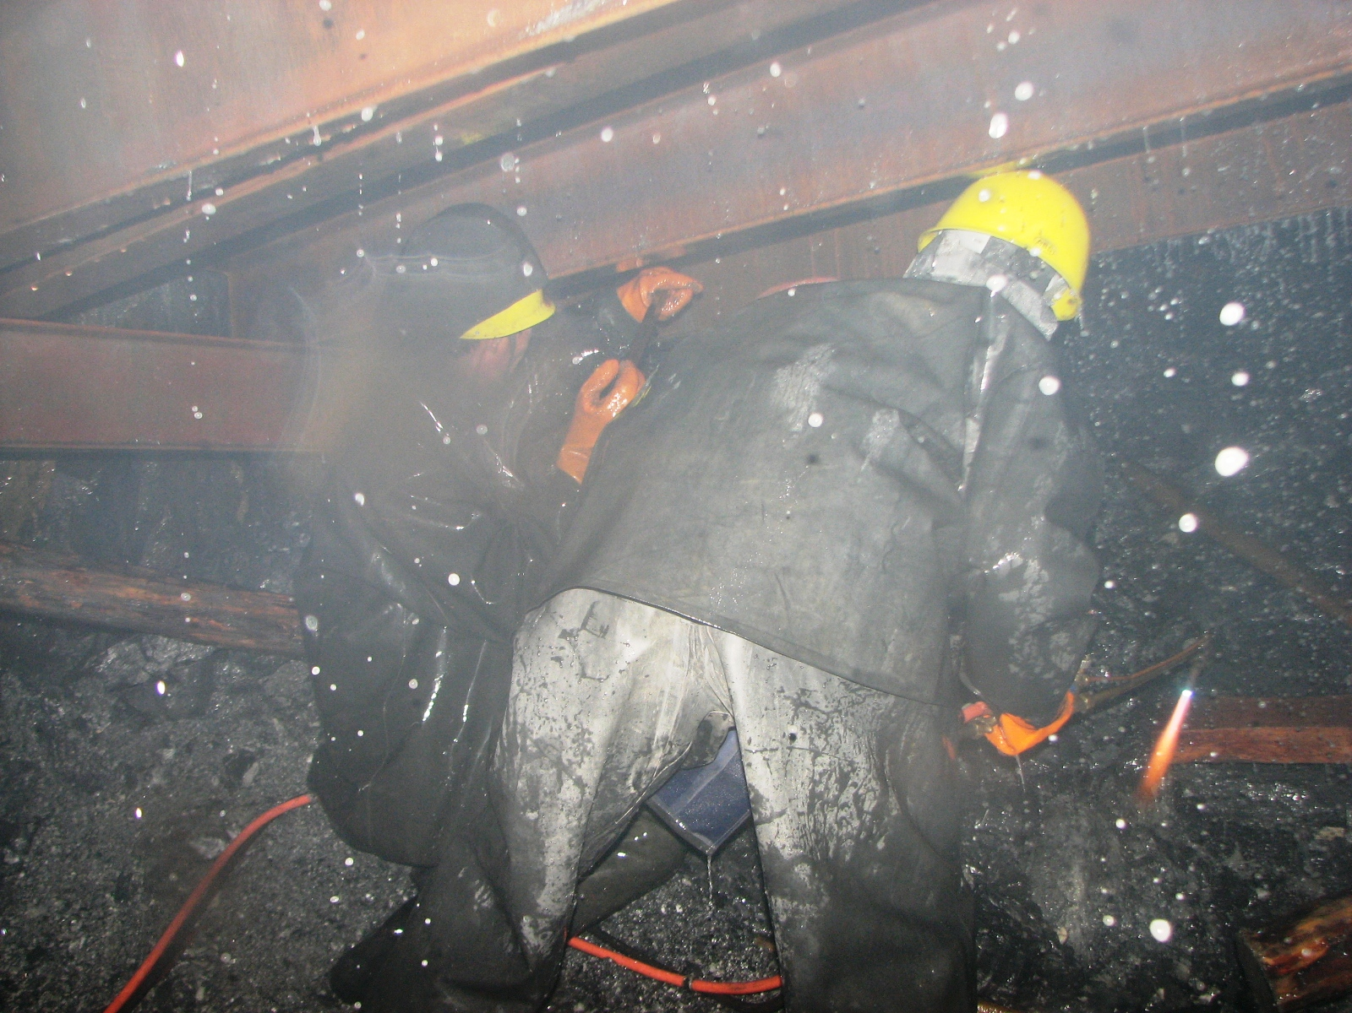
1．不利的自然条件与人为障碍引起的索赔。
(1)地质条件变化引起的索赔。

Slide 29
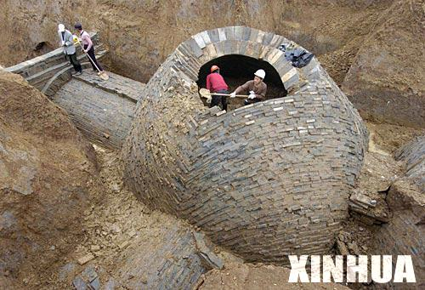
(2)工程中人为障碍引起的索赔，如发现文物。

Slide 30
2．工期延长和延误的索赔
工期延长和延误的费用索赔通常包括两个方面：一是承包商要求延长工期；二是承包商要求偿付由于非承包商原因导致工程延误而造成的损失。
(1)关于延长工期的索赔，通常是由于下述原因造成
①业主未能按时提交可进行施工的现场；
②有记录可查的特殊反常的恶劣天气；
③工程师在规定的时间内未能提供所需的图纸或指示；
④有关放线的资料不准确；
⑤现场发现化石、古钱币或文物；
⑥工程变更或工程量增加引起施工程序的变动；
⑦业主和工程师要求暂停工程；
⑨不可抗力引起的工程损坏和修复；
⑩业主违约；

Slide 31
⑩工程师对合格工程要求拆除或剥露部分工程予以检查，造成工程进度被打乱，影响后续工程的开展；
⑩工程现场中其他承包商的干扰；
⑩合同文件中某些内容的错误或互相矛盾。
(2)关于延误造成的费用的索赔，需特别注意两点：一是凡纯属业主和工程师方面的原因造成的工期的拖延，不仅应给承包商适当延长工期，还应给予相应的费用补偿。二是凡属于客观原因(既不是业主原因、也并非承包商原因)造成的拖期，如持殊反常的天气、工人罢工、政府间经济制裁等，承包商可得到延长工期，但得不到费用补偿。

Slide 32
3．加速施工的索赔。
4．因施工临时中断和工效降低引起的索赔。
5．业主不正当地终止工程而引起的索赔。
某项水利工程，计划进行河道拓宽，并修建两座小型水坝。通过竞争性招标，业主于1990年10月与中标的承包公司签订了施工合同，合同额约4000万美元，合同工期2年。由于该河流上游是一个大湖泊，属于自然保护区，大量的动植物在这块潮湿的地区繁育生长。河道拓宽后，从湖泊向下游的泄水量将大大增加，势必导致湖水水位下降，对生态环境造成不良影响。因此，国际绿色和平组织不断向该国政府及有关人员施加压力，要求终止此项工程，取消已签订的施工合同。
业主国政府最终接受国际绿色和平组织的请愿，于1991年1月解除此项水利工程施工合同。承包商对此提出了索赔，要求3L主补偿已发生的所有费用，以及完成全部工程所应得的利润。

Slide 33

6．业主风险和特殊风险引起的索赔。
7．物价上涨引起的索赔。
8．拖欠支付工程款引起的索赔。
9．法规、货币及汇率变化引起的索赔。
10．因合同条文模糊不清甚至错误引起的索赔。

Slide 34
(二)FIDIC合同条件中承包商可引用的索赔条款
表6-1 FIDIC(合同条件）中承包商可引用的索赔条款
No | 合同条款号 | 条款主要内容 | 可调整事项
1 | 5.2 | 合同论述含糊 | 工期调整T+成本调整 C
2 | 6.3和6.4 | 施工图纸拖期交付 | T+C
3 | 12.2 | 不利的自然条件 | T+C
4 | 17.1 | 因工程师数据差错，放线错误 | C+利润调整P
5 | 18.1 | 工程师指令砖孔勘探 | C+P
6 | 20.3 | 业主的风险及修复 | C+P
7 | 27.1 | 发现化石、古迹等建筑物 | T+C
8 | 31.2 | 为其他承包商提供服务 | C+P
9 | 36.5 | 进行试验 | T+C
10 | 38.2 | 指示剥露或凿开 | C
11 | 40.2 | 中途暂停施工 | T+C
12 | 42.2 | 业主未能提供现场 | T+C
13 | 49.3 | 要求进行修理 | C+P
14 | 50.1 | 要求检查缺陷 | C
15 | 51.1 | 工程变更 | C+P
16 | 52.1和52.3 | 变更指令付款 | C+P
17 | 52.3 | 合同额增减超过15% | +C
18 | 55.3 | 特殊风险引起的工程破坏 | C+P
19 | 65.5 | 特殊风险引起的其他开支 | C
20 | 65.8 | 终止合同 | C+P
21 | 69 | 业主违约 | T+C
22 | 70.1 | 成本的增减 | 按调价公式+C
23 | 70.2 | 法规变化 | +C
24 | 71 | 货币及汇率变化 | C+P

Slide 35
六、业主反索赔的内容与特点
业主反索赔是指业主向承包商所提出的索赔，由于承包商不履行或不完全履行约定的义务，或是由于承包商的行为使业主受到损失时，业主为了维护自己的利益，向承包商提出的索赔。
其一是对承包商提出的索赔要求进行分析、评审和修正，否定其不合理的要求，接受其合理的要求；
业主对承包商的反索赔包括两个方面：
其二是对承包商在履约中的其他缺陷责任，如部分工程质量达不到要求，或拖期建成，独立地提出损失补偿要求。

Slide 36
(一)我国施工过程中业主反索赔的主要内容与特点
(1)工期延误反索赔。
(2)施工缺陷反索赔
1．对承包商履约中的违约责任进行索赔
(3)承包商不履行的保险费用索赔
(4)对超额利润的索赔。
(5)对指定分包商的付款索赔。
(6)业主合理终止合同或承包商不正当地放弃工程的索赔。
(7)由于工伤事故给业主方人员和第三方人员造成的人身或财产权失的索赔，以及承包商运送建筑材料及施工机械设备时损坏了公路、桥梁或隧洞，道桥管理部门提出的索赔等。
(1)此项索赔是否具有合同依据。
(2)索赔报告中引用索赔理由不充分，论证索赔权漏洞较多，缺乏说服力。
2．对承包商所提出的索赔要求进行评审、反驳与修正
(3)索赔事项的发生是否为承包商的责任。
(4)在索赔事项初发时，承包商是否采取了控制措施。
(5)此项索赔是否属于承包商的风险范畴。
(6)承包商没有在合同规定的时限内(一般为发生索赔事件后的28天内)向业主和工程师报送索赔意向通知。
3．认真核定索赔款额，肯定其合理的索赔要求，反驳或修正不合理的索赔要求

Slide 37
(1)工期延误反索赔。
业主在确定违约金的费率时，一般要考虑以下因素：
①业主盈利损失；
②由于工期延长而引起的贷款利息增加；
③工程拖期带来的附加监理费；
④由于本工程拖期竣工不能使用，租用其他建筑物时的租赁费。

Slide 38
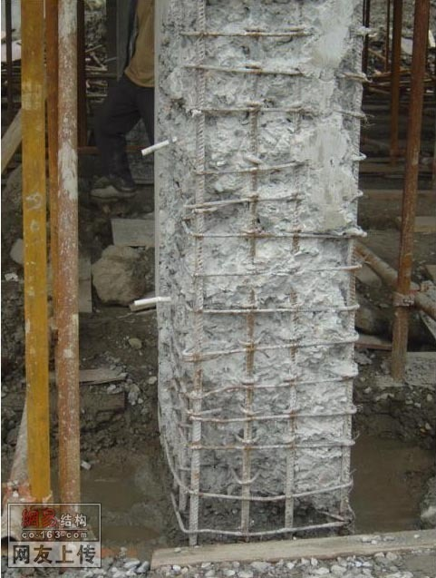

(2)施工缺陷反索赔
刚刚脱模的混凝土柱，严重露筋
(3)承包商不履行的保险费用索赔
(4)对超额利润的索赔。

Slide 39
(5)对指定分包商的付款索赔。
(6)业主合理终止合同或承包商不正当地放弃工程的索赔。
(7)由于工伤事故给业主方人员和第三方人员造成的人身或财产权失的索赔，以及承包商运送建筑材料及施工机械设备时损坏了公路、桥梁或隧洞，道桥管理部门提出的索赔等。

Slide 40
2．对承包商所提出的索赔要求进行评审、反驳与修正
根据施工索赔的经验，判断承包商是否有索赔的权利时，主要依据以下几方面：
(1)此项索赔是否具有合同依据。
(2)索赔报告中引用索赔理由不充分，论证索赔权漏洞较多，缺乏说服力。
(3)索赔事项的发生是否为承包商的责任。
(4)在索赔事项初发时，承包商是否采取了控制措施。
(5)此项索赔是否属于承包商的风险范畴。
(6)承包商没有在合同规定的时限内(一般为发生索赔事件后的28天内)向业主和工程师报送索赔意向通知。

Slide 41
七、索赔费用的组成和计算方法
(一)索赔费用的组成
我国：人工费、材料费、施工机械使用费、现场管理费、总部管理费、保险费、
保函手续费、利息、利润、分包费用。
国际上：直接费、间接费、利润三部分，具体内容见图6－5。
人工费
保证金
保险费
直接费
材料费
工程师食宿设施
索赔事项引起的工程成本增加
施工机械费
承包商人员食宿设施
可索赔的费用
监理费
代理费
工地管理费
交通设施费
其他
间接费
办公费
总部管理费
通讯费
旅差费
利润
职工福利费等

Slide 42
表6-3 索赔费的组成部分及其可索赔性
不同原因引起的最常见的4种索赔
施工索赔费的组成部分
工期拖期索赔
施工范围变更索赔
加速施工索赔
施工条件变化
1. 由于工程量增大额而新增现场劳动时间的费用
○ √√○√○√ *√ * * √ *√√ * *
√ * *√√√ *√√○√○ * * *√
○ √√ * * ○ *√ * * * ○ * ○ * * *
√ * * * * *√√√ *√ * * * *√ *
2. 由于工效降低而新增现场劳动时间的费用
3. 人工费提高
4. 新增的建筑材料用量
5. 建筑材料单价提高
6. 新增加的分包工程量
7. 新增加的分包工程成本
8. 设备租凭费
9. 承包商原有设备的使用费
10. 承包商新增设备的使用费
11. 工地管理费(可变部分)
12. 工地管理费(固定部分)
13. 公司总部管理费(可变部分)
14. 公司总部管理费(固定部分)
15. 利息(融资成本)
16. 利润
17. 可能的利润损失
注：表中的“√”代表应该列入；“*”代表可以列入，也就是通过合同双方具体分析决定；“○”表示一般不应列入索赔款

Slide 43
另外还需注意的是，施工索赔中以下几项费用是不允许索赔的：
施工索赔中不允许索赔的项目 | 承包商对索赔事项的发生原因负有责任的有关费用；
 | 承包商对索赔事项未采取减轻措施，因而扩大的损失费用；
 | 承包商进行索赔工作的准备费用；
 | 索赔款在索赔处理期间的利息；
 | 工程有关的保险费用。

Slide 44
索赔金额＝实际总费用—投标报价估算总费用

Slide 45
[例6-1] 某分包商承包一段道路的土方挖填工作，挖填方总量为1750m³，计划用8个台班的推土机，65个工日劳动力。台班费为850元，人工费35元，管理费为9.5％，利润为5％。
施工过程中，由于总承包商的干扰，使这项工作用了十天才完成，而每天出勤的设备和人数均未减少。因此，该分包商向总包商提出了由于工效降低而产生的附加开支的索赔要求，即超过原定计划2天的施工费用如下：
2天的设备台班费 2×850＝1700(元)
2天的人工费 2×8×35＝560(元)
管理费 (1700十560)×9.5％＝215(元)
利润 (1700十560十215)×5％＝124(元)
工效降低索赔款为2599元。

Slide 46
(三)工期索赔的处理、计算方法与实例
1．不同类型工程拖期的处理。工程拖期可以分为两种情况，即“可原谅的拖期”和“不可原谅的拖期”。可原谅的拖期是由于非承包商原因造成的工程拖期。不可原谅的拖期一般是承包商的原因而造成的工程拖期。这两类工程拖期的处理原则及结果均不相同，见表7－4。

Slide 47
表6－4 工期索赔处理原则
索赔原因 | 是否 可原谅 | 拖期原因 | 责任者 | 处理原则 | 索赔结果
工 程 进 度 拖 延 | 可原谅 拖期 | 修改设计 施工条件变化 业主原因拖期 工程师原因拖期 | 业主/工程师 | 可给予工期延长，可补偿经济损失 | 工期＋经济补偿
 |  | 异常恶劣气候 工人罢工 天灾 | 客观原因 | 可给予工期延长，不给予经济补偿 | 工期
 | 不可原谅拖期 | 工效不高 施工组织不好 设备材料供应不及时 | 承包商 | 不延长工期，不补偿经济损失，向业主支付误期损失赔偿费 | 索赔失效 无权索赔

Slide 48
2．共同延误下的工期索赔的处理。 “初始延误”原则。
3．工期索赔的计算方法。
(1)网络分析法，即通过分析索赔事件发生前后的网络计划，对比前后两种工期计算结果，算出索赔值。它是一种科学、合理的分析方法，适用于许多索赔事件的计算。但它以采用计算机网络分析技术进行工期计划和控制作为前提条件。（链接到下案例）

Slide 49
案例：某工程项目的进度计划如下图所示，总工期为32周，在实施过程中发生了延误，工作②→④由原来的6周延至7周，工作③→⑤由原来的4周延至5周，工作④→⑥由原来的5周延至9周，其中工作②→④的延误是因承包商自身原因造成的，其余均由非承包商原因造成。
某项目分部工程进度计划网络图

Slide 50
将延误后的持续时间代入原网络计划，即得到工程实际网络图，如下图所示。比较两图，可以发现总工期变为35周，延误了3周，承包商责任造成的延误（1周）不在关键线路上，因此，承包商可以向业主要求延长工期3周。
工程实际进度网络图

Slide 51
(2)对比分析法，在实际工程中，干扰事件常常仅影响某些单项工程、单位工程，或分部分项工程的工期，要分析它们对总工期的影响，可以采用较简单的对比分析法。常用的计算公式是：
总工期索赔＝ ×该部分工程受干扰工期拖延量

Slide 52
[例5-3] 某工程合同总价为800万元，合同总工期为28个月，现发包方增加额外工程价值为40万元，则承包商提出工期索赔计算如下：
（月）
承包商提出工期索赔1.4个月。

Slide 53
4．工期索赔计算实例。
[例5-4]我国某水电站工程的施工支洞，全长303m，地质条件比较复杂，承包商在开挖中遇到了断层软弱带和一些溶洞。断层带宽约60m，给施工造成极为困难的条件。承包商因此改变投标报价文件中的施工方法，并经工程师同意，采用了边开挖、边衬砌的“新奥法”工艺施工。从而，实际施工进度比原计划拖后了4.5个月。为此，承包商决定调整钢管斜井的施工进度，利用原计划中的浮动工期，可挽回1.5个月的延误工期；同时，请求工程师批准另外3个月的拖期。

Slide 54
工程师经过核实后，评价认为：
(1)施工支洞开挖过程中出现的不良地质条件，超出了招标时所预期的断层软弱带的宽度，属于有经验的承包商也不能够合理预见和控制的不利施工条件，并非承包商的失误或疏忽所致，故确认属于可原谅的延误。
(2)这一不利的施工条件，以及它所导致的工期延误，也不是业主及工程师所能预见和控制的，不是业主方面的错误，因此，此种工期延误是属于可原谅、但不予做经济补偿的延误。
(3)根据以上分析，业主批准给承包商延长工期90天，但不进行经济补偿，即按投标文件中的施工单价和实际的开挖工程量向承包商进行施工进度款支付。

